Slide 1
CSS VÀ DHTML

Slide 2
Nội dung
Giới thiệu về DHTML và CSS
Các loại CSS
Các bộ chọn CSS
Style động
Nội dung động
Vị trí động

Slide 3
Giới thiệu về DHTML
DHTML – Dynamic HTML
Tạo tính “linh động” cho trang Web
Xử lý các yêu cầu khi người dung tương tác với trang Web
Là sự kết hợp HTML, CSS, DOM và một ngôn ngữ Client-side script
Không phải là chuẩn của W3C

Slide 4
Giới thiệu về DHTML
DHTML là một phần mềm được sử dụng cho việc mô tả sự kết hợp HTML, các stylesheet, và ngôn ngữ Script làm cho tài liệu trở nên sinh động.
Các phần tử HTML được coi như một mô hình đối tượng “Document Object Model”. Những đối tượng này có phương thức, thuộc tính, và sự kiện có thể lập trình để điều khiển hoạt động của chúng.
Các Script là một chương trình nhỏ có thể thực thi trong trình duyệt mục đích để xử lý các tương tác của người dùng phía máy khách.

Slide 5
Giới thiệu về DHTML
Một ứng dụng Client/Server được tách ra thành hai phần: giao diện người dùng “front-end client” và “back-end server”. Client có vai trò trình bày dữ liệu với người dùng và thông thường không thực thi các chức năng của cơ sở dữ liệu, mà gửi yêu cầu dữ liệu tới server định dạng và hiển thị kết quả.
Microsoft sử dụng CSS để triển khai HTML động. Chúng ta có thể sử dụng Script để tương tác với những phần tử CSS.

Slide 6
Giới thiệu về DHTML
Kiểu động (Dynamic style): Cho phép thay đổi kiểu của các thành phần trong trang web đáp lại tương tác của người dùng mà không phải tải lại từ Web server.
Nội dung động (Dynamic Content) được hỗ trợ bởi Internet Explorer cho phép thay đổi nội dung của trang Web đáp lại sự kiện gửi dữ liệu hoặc gửi yêu cầu của người dùng.
Định vị (Positioning): chúng ta có thể chỉ ra vị trí chính xác (tương đối, tuyệt đối) của các phần tử để di chuyển các phần từ trên trang Web làm cho nó động.

Slide 7
Giới thiệu về DHTML
Liên kết dữ liệu (Data Binding): chúng ta có thể kết nối một cơ sở dữ liệu vào bảng của trang Web.
Khả năng tải Font chữ (Downloadable Fonts ): Được Netscape hỗ trợ cho phép chúng ta chèn font mà tùy chọn trên trang web.
Scripting: Chúng ta có thể viết các script lồng vào trong trang web để thay đổi kiểu và nội dung của trang web.
Cấu trúc đối tượng (Object structure): Mỗi phần tử trong trang Web là một đối tượng có thể truy cập và lập trình được.

Slide 8
Giới thiệu về css
CSS là chữ viết tắt của cụm từ Cascading Style Sheets
CSS được sử dụng để "định dạng" cho các phần tử trên trang web, nó quyết định việc các phần tử HTML khi hiển thị lên trang web sẽ trông như thế nào
CSS cho phép định dạng nhiều trang Web tất cả một lần
External style sheets được lưu trữ trong các file css

Slide 9
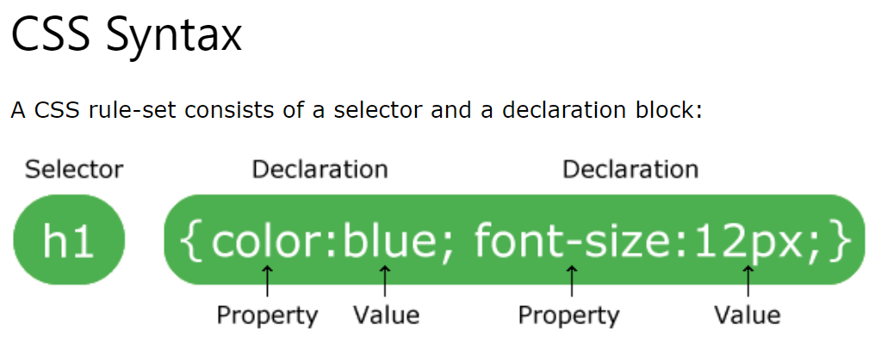
Giới thiệu về css

Slide 10
Giới thiệu về css
CSS Syntax
Bộ chọn (selector) dùng để xác định phần tử HTML muốn định dạng.
Mỗi một cặp property:value thì được gọi là một khai báo (declaration) , một khai báo được dùng để thiết lập lại giá trị của một thuộc tính CSS của phần tử. Ví dụ: color:yellow
Bộ định dạng là một tập hợp gồm nhiều khai báo, nó dùng để thiết lập lại giá trị cho các thuộc tính CSS của phần tử.

Slide 11
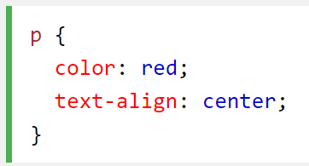
Giới thiệu về css
CSS Syntax

Slide 12
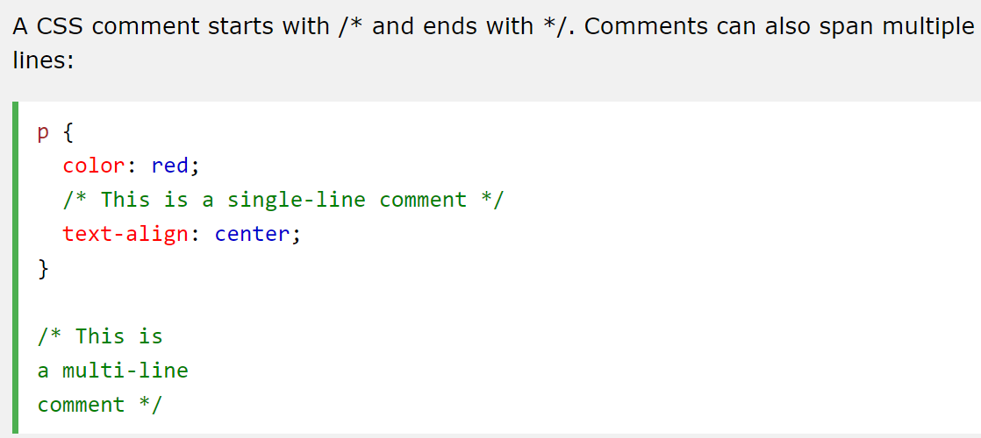
Giới thiệu về css
CSS Comments

Slide 13
Create syntax
Giới thiệu về CSS
Các loại CSS
Tạo và sử dụng CSS phức tạp
Giới thiệu về DHTML
Style động
Nội dung động
Vị trí động

Slide 14
CÁC LOẠI CSS
Inline CSS
Internal CSS
External CSS

Slide 15
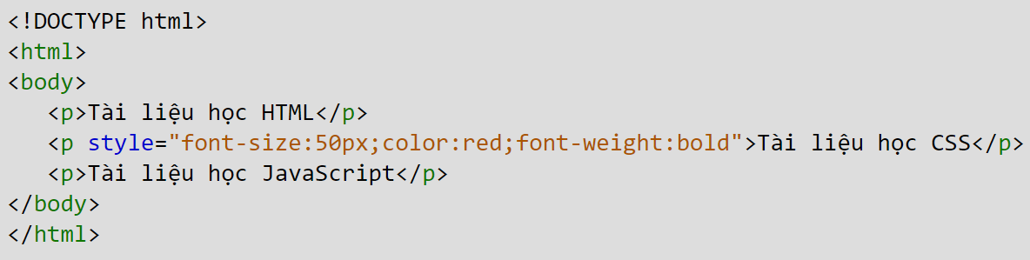
CÁC LOẠI CSS – Inline css
Các khai báo được đặt bên trong giá trị của thuộc tính style của phần tử muốn định dạng.

Slide 16
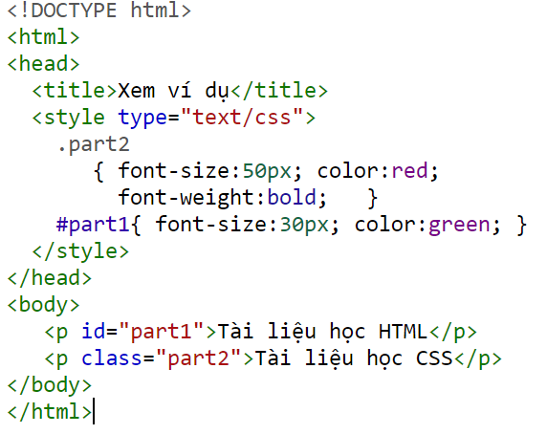
CÁC LOẠI CSS – Internal CSS
Bộ định dạng được đặt trong thẻ <Style>, thường đặt trong thẻ <Header>

Slide 17
CÁC LOẠI CSS – EXternal CSS
Các bộ định dạng được viết trong một tập tin CSS
Dùng thẻ Link để nhúng tập CSS vào trang HTML:
<link rel="stylesheet" type="text/css" href="đường dẫn đến tập tin CSS">

Slide 18
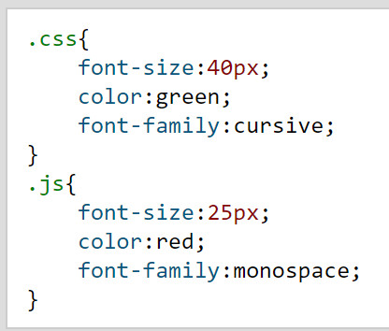
CÁC LOẠI CSS – EXternal CSS
Ví dụ: Tập tin CSS dinhdangvanban.css

Slide 19
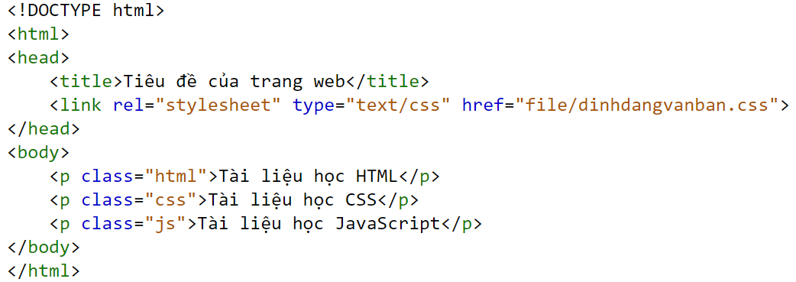
CÁC LOẠI CSS – EXternal CSS
Ví dụ: Tập tin HTML nhúng tập tin dinhdangvanban.css

Slide 20
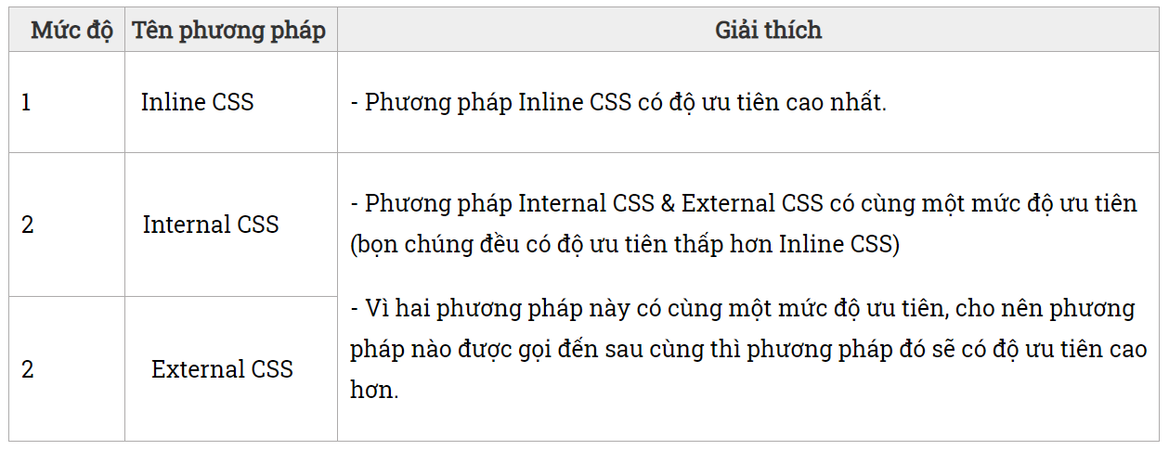
CÁC LOẠI CSS – Mức độ ưu tiên

Slide 21
CÁC LOẠI CSS – Mức độ ưu tiên
Trong một bộ định dạng, nếu chúng ta sử dụng nhiều khai báo để thiết lập giá trị cho cùng một thuộc tính thì mặc định thuộc tính đó sẽ nhận giá trị của khai báo được viết cuối cùng.

Slide 22
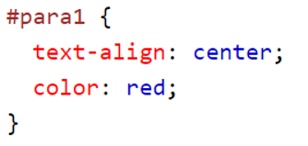
Các bộ chọn css (Css selectors)
Bộ chọn theo id: #id

Slide 23
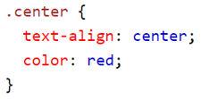
Các bộ chọn css (Css selectors)
Bộ chọn theo class: .class

Slide 24
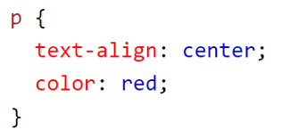
Các bộ chọn css (Css selectors)
Bộ chọn theo tên thẻ: tagname

Slide 25
Các bộ chọn css (Css selectors)
Bộ chọn theo giá trị thuộc tính HTML
[attribute=value]: Giá trị của thuộc tính trùng khớp với chuỗi ký tự được chỉ định.
[attribute~=value]: Giá trị của thuộc tính phải có chứa từ (word) được chỉ định
[attribute*=value]: Giá trị của thuộc tính phải có chứa chuỗi ký tự được chỉ định
[attribute^=value]: Giá trị của thuộc tính phải được bắt đầu bởi chuỗi ký tự được chỉ định.
[attribute$=value]: Giá trị của thuộc tính phải được kết thúc bởi chuỗi ký tự được chỉ định
[attribute|=value]: Giá trị của thuộc tính phải được bắt đầu bởi một từ (word) được chỉ định.

Slide 26
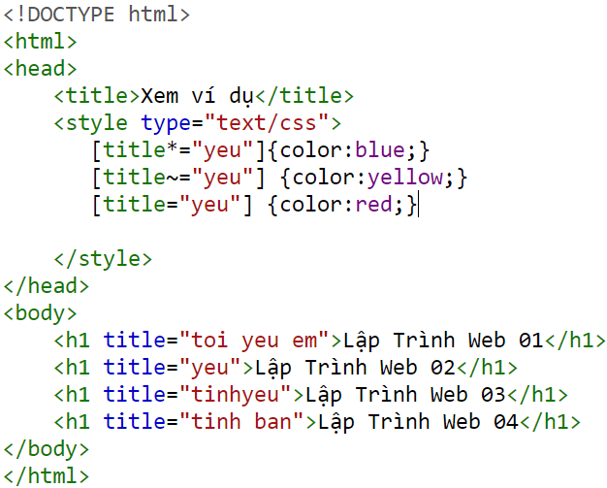
Các bộ chọn css (Css selectors)
Bộ chọn theo giá trị thuộc tính HTML

Slide 27
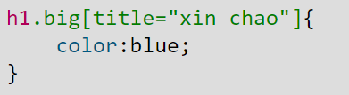
Các bộ chọn css (Css selectors)
Bộ chọn của phần tử dựa theo nhiều yếu tố: Xác định bộ các bộ chọn và ghép các bộ chọn lại với nhau.
Ví dụ: thẻ h1 có class=“big” và thuộc tính title=“xin chao”

Slide 28
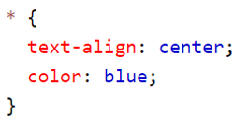
Các bộ chọn css (Css selectors)
Chọn tất cả các phần tử: *

Slide 29
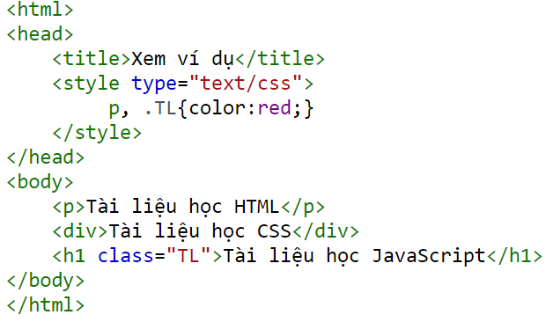
Các bộ chọn css (Css selectors)
Nhóm các bộ chọn: các bộ chọn khác nhau được định nghĩa như nhau ngăn cách nhau bằng dấu phẩy.

Slide 30
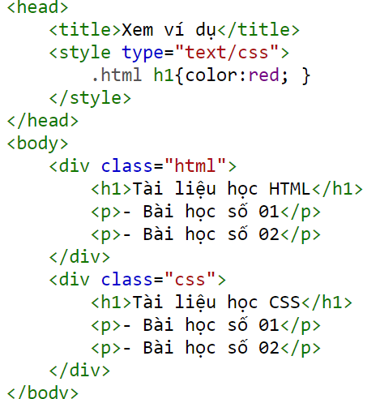
Các bộ chọn css (Css selectors)
Element1 Element2: Chọn phần tử
Element2 là con cháu của Element1

Slide 31
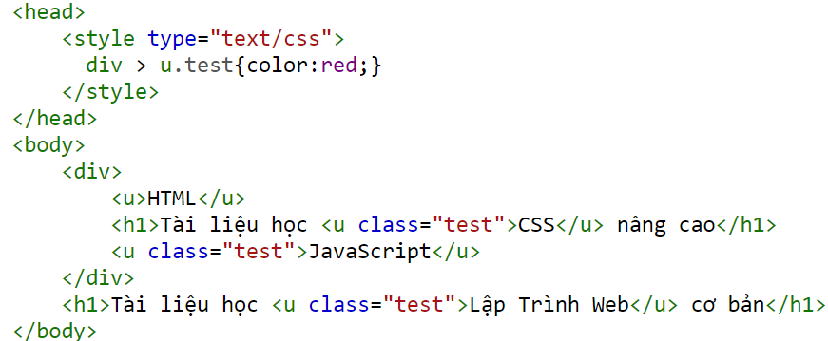
Các bộ chọn css (Css selectors)
element1 > element2: Chọn phần tử element2 là con của element1

Slide 32
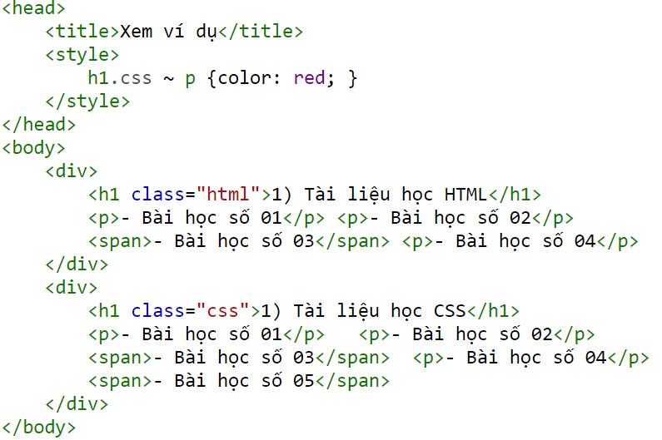
Các bộ chọn css (Css selectors)
element1 ~ element2:
Chọn phần tử element2
là em của element1

Slide 33
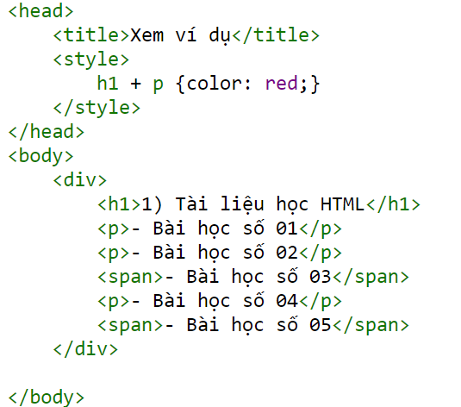
Các bộ chọn css (Css selectors)
element1 + element2:
Chọn phần tử element2
là em liền kề của element1

Slide 34
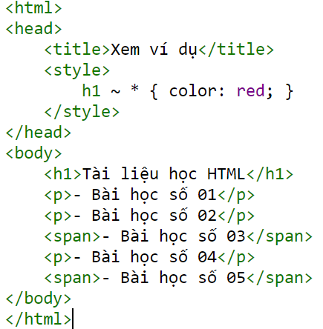
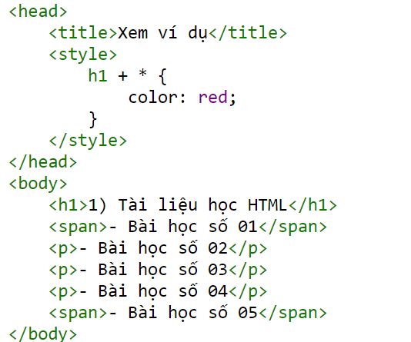
Các bộ chọn css (Css selectors)
Ví dụ

Slide 35
Các bộ chọn css (Css selectors)
Pseudo-class (Giả lớp): dùng để đại diện cho một "trường hợp đặc biệt" xảy ra đối với phần tử.
Để xác định được bộ chọn của phần tử dựa theo một "trường hợp đặc biệt" nào đó thì chúng ta cần phải ghép tên pseudo-class của trường hợp đó nằm ở ngay sát phía sau phần tử.

Slide 36
Các bộ chọn css (Css selectors)
Pseudo-class (Giả lớp)
:active | - Trường hợp này xảy ra khi phần tử đang bị người dùng click vào.
:hover | - Trường hợp này xảy ra khi phần tử đang bị người dùng dí con trỏ vào.
:checked | - Trường hợp này thường xảy ra trên các phần tử biểu mẫu thuộc dạng checkbox hoặc radio khi chúng được đánh dấu check.
:root | - Trường hợp này xảy ra khi phần tử là phần tử gốc của trang web.
:empty | - Trường hợp này xảy ra khi phần tử có nội dung rỗng.
:focus | - Trường hợp này thường xảy ra trên các phần tử biểu mẫu khi chúng đang được người dùng truy cập.

Slide 37
Các bộ chọn css (Css selectors)
Pseudo-class (Giả lớp)
:target | - Trường hợp này xảy ra khi phần tử là phần tử đang được liên kết trong.
:valid | - Trường hợp này thường xảy ra trên các phần tử biểu mẫu khi chúng nhận được một giá trị hợp lệ (dựa theo thể loại của chúng)
:invalid | - Trường hợp này thường xảy ra trên các phần tử biểu mẫu khi chúng nhận phải một giá trị không hợp lệ (dựa theo thể loại của chúng)
:in-range | - Trường hợp này thường xảy ra trên các phần tử <input> kiểu number khi chúng nhận được một giá trị hợp lệ (nằm trong đoạn min - max)
:out-of-range | - Trường hợp này thường xảy ra trên các phần tử <input> kiểu number khi chúng nhận phải một giá trị không hợp lệ (nằm ngoài đoạn min - max)

Slide 38
Các bộ chọn css (Css selectors)
Pseudo-class (Giả lớp)
:link | - Trường hợp này xảy ra khi phần tử là một cái liên kết & URL của nó chưa từng được người dùng truy cập qua.
:visited | - Trường hợp này xảy ra khi phần tử là một cái liên kết & URL của nó đã từng được người dùng truy cập qua.
:required | - Trường hợp này thường xảy ra trên các phần tử biểu mẫu khi chúng bị thiết lập thuộc tính required.
:optional | - Trường hợp này thường xảy ra trên các phần tử biểu mẫu khi chúng không bị thiết lập thuộc tính required.
:disabled | - Trường hợp này thường xảy ra trên các phần tử biểu mẫu khi chúng bị thiết lập thuộc tính disabled.

Slide 39
Các bộ chọn css (Css selectors)
Pseudo-class (Giả lớp
:enabled | - Trường hợp này thường xảy ra trên các phần tử biểu mẫu khi chúng không bị thiết lập thuộc tính disabled.
:only-child | - Trường hợp này xảy ra khi phần tử là phần tử con duy nhất (tức là nó không có bất kỳ một phần tử anh em nào cả)
:first-child | - Trường hợp này xảy ra khi phần tử là phần tử con đầu tiên (tức là nó không có bất kỳ một phần tử anh nào cả, còn về trường hợp nó có phần tử em hay không thì không quan trọng)
:last-child | - Trường hợp này xảy ra khi phần tử là phần tử con cuối cùng (tức là nó không có bất kỳ một phần tử em nào cả, còn về trường hợp nó có phần tử anh hay không thì không quan trọng)

Slide 40
Các bộ chọn css (Css selectors)
Pseudo-class (Giả lớp)
:nth-child(n) | - Trường hợp này xảy ra khi phần tử là phần tử con thứ n (được xác định theo thứ tự từ trên xuống dưới)
:nth-last-child(n) | - Trường hợp này xảy ra khi phần tử là phần tử con thứ n (được xác định theo thứ tự từ dưới lên trên)
:only-of-type | - Trường hợp này xảy ra khi phần tử không có bất kỳ một phần tử anh em nào có cùng kiểu thẻ (tag) với nó.
:first-of-type | - Trường hợp này xảy ra khi phần tử là phần tử được khai báo đầu tiên trong số các phần tử anh em có cùng kiểu thẻ (hay nói cách khác là phần tử này không có bất kỳ một phần tử anh nào có cùng kiểu thẻ với nó)

Slide 41
Các bộ chọn css (Css selectors)
Pseudo-class (Giả lớp)
:last-of-type | - Trường hợp này xảy ra khi phần tử là phần tử được khai báo cuối cùng trong số các phần tử anh em có cùng kiểu thẻ (hay nói cách khác là phần tử này không có bất kỳ một phần tử em nào có cùng kiểu thẻ với nó)
:nth-of-type(n) | - Trường hợp này xảy ra khi phần tử là phần tử được khai báo thứ n (theo thứ tự từ trên xuống dưới) trong số các phần tử anh em có cùng kiểu thẻ.
:nth-last-of-type(n) | - Trường hợp này xảy ra khi phần tử là phần tử được khai báo thứ n (theo thứ tự từ dưới lên trên) trong số các phần tử anh em có cùng kiểu thẻ.
:not(selector) | - Trường hợp này xảy ra khi phần tử không phải là phần tử nằm trong số các phần tử được xác định bởi bộ chọn selector.

Slide 42
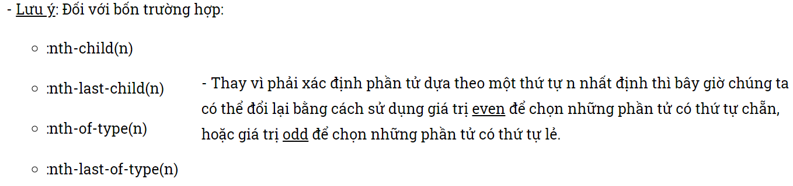
Các bộ chọn css (Css selectors)
Pseudo-class (Giả lớp)

Slide 43
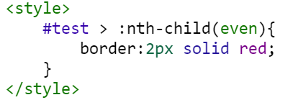
Các bộ chọn css (Css selectors)
Pseudo-class (Giả lớp)

